Slide 1
Родители и школа:
Пути достижения воспитательного взаимодействия .

Slide 2
Для того, чтобы воспитание детей было успешным,
надо чтобы воспитывающие люди , не переставая, воспитывали себя.
Л.Толстой

Slide 3
Цели:
формировать у педагогов потребность тесного взаимодействия с семьями учащихся и вовлекать родителей в жизнедеятельность классных сообществ.

Slide 4
Задачи:
1. Добиться единства процесса воспитания в школе и семье с целью всестороннего развития личности каждого ребенка.
2. Изучить воспитательные возможностт семей.
3. Оказывать скорую воспитательную помощь семье.
4. Повышать педагогическоую культуру родителей.
5. Добиться общей заинтересованности учителей и родителей в организации гуманной педагогической Среды вокруг каждого ребенка.
6. Уметь координировать усилия семьи и школы.

Slide 5
Многолетний опыт работы убеждает строить взаимодействие с семьей по следующим направлениям:
Информирование
Просвещение
Консультирование
Обучение
Совместная деятельность

Slide 11
Что вы ждете от родителей вашего класса?
взаимопомощи, взаимоуважения, взаимопонимания и единства требований в вопросах воспитания и обучения детей
контроль за поведением и учебой детей
добросовестного выполнения родительских обязанностей (поддержание здоровья, внешнего вида, забота о школьных принадлежностях) оказание помощи в выполнении домашнего задания

Slide 12
Как вы думаете, что они ждут от вас как от учителя?
хорошего отношения к детям
справедливых оценок
прочных знаний

Slide 13
Вы готовы оказать эту помощь?

Slide 14
Секреты успешного проведения родительского собрания
ВАЖНО!!!
Говорите о проблеме, а не о персоналиях.
Отмечайте успехи и резервы. Никаких обсуждений конкретного ребенка! Если хвалите, то всех - за что-нибудь.
Классный руководитель не диктует правильное решение, а стимулирует к его поиску коллектив родителей.
Используйте наглядные примеры - как надо, как правильно.
Не превращайте индивидуальную консультацию в показательную (с одним говорю - все стоят кругом и слушают).

Slide 15
Семь правил
успешного проведения родительского собрания
Уважайте!
Помогайте!
Объясняйте!
Доверяйте!
Учитесь!
Спрашивайте!
Благодарите!

Slide 17
Чему должен уделять классный руководитель большую часть своего времени? 1м – Внеклассной работе 2м – проблемам своего класса 3м – успеваемости и дисциплине 4м – своей семье | Каким должен быть хороший классный руководитель? 1м – добрый 2м- понимающий 3м – справедливый 4м – строгий 5м – современный 6м - ненавязчивый

Slide 19
Какие проблемы вы обсуждаете с классным руководителем

Slide 20
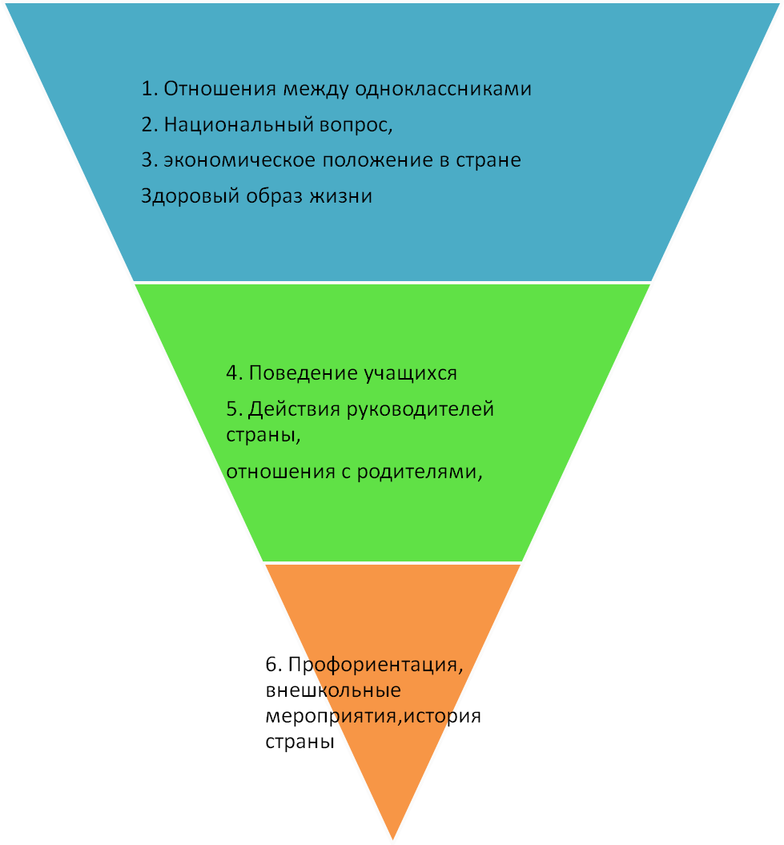
Какие проблемы обсуждаете с детьми?

Slide 22
Правила педагогической гигиены
Пришел в лицей – сделай умное и благородное лицо.
Каждый раз, когда тебе хочется командовать детьми, вспомни свое детство и на всякий случай съешь мороженое.
Деньги и педагогика малосовместимы.
Пусть все манекенщицы мира, увидев твою улыбку, подадут в отставку.
Не заходи в душу к детям, если тебя об этом не просили.
Шути до тех пор, пока не научишься.
Помни – плохой врач может забрать жизнь, плохой учитель – испепелить душу.
Каждый раз, когда тебе хочется нагрубить кому-нибудь, считай до миллиона.
Говори родителям всегда самую лучшую правду, которую ты знаешь.
Высшим проявлением педагогической успешности является улыбка на лицах детей.
Если ты умеешь самый обычный факт подать как открытие и добиться удивления и восторга учащихся, то можешь считать, что половину дела ты уже сделал.
Помни: если твой голос становится угрожающе хриплым, значит, ты делаешь что-то не то.
Хорошо, если поздним вечером, когда ты вспоминаешь своих учеников, лицо твое озаряется улыбкой.

Slide 23
Что Вас не устраивает в проблеме взаимодействия семьи и школы?

Slide 24
Что Вы можете предложить, чтобы изменить ситуацию?

Slide 25
Педсовет
Продуктивный, эффективный
Обсуждали, общались, проектировали
Искали эффективные пути взаимодействия
Сотрудничество.

Slide 26
Проект решения:
МО классных руководителей продолжить работу по использованию традиционных и нетрадиционных форм, приемов, методов взаимодействия с семьей;
Классным руководителям 5-11 классов обратить внимание на необходимость разнообразить формы проведения родительских собраний
Активизировать деятельность родительских комитетов по решению вопросов, связанных с жизнедеятельностью классных коллективов.

